Slide 1
Lekcija 12 - Pretprocesor
Pregled
12.1 Uvod
12.2 #include direktiva
12.3 #define direktiva: Simboličke konstante
12.4 #define direktiva : Makroi
12.5 Uslovna kompilacija
12.6 #error i #pragma direktive
12.7 # i ## operatori
12.8 Brojevi linija
12.9 Predefinisane simboličke konstante
12.10 Assertions

Slide 2
Ciljevi
U ovoj lekciji:
  Koristićete #include za razvoj većih programa.
  Koristićete #define za kreiranje makroa.
  Shvatićete uslovnu kompilaciju.
  Nučićete kako da prijavite greške u toku uslovne kompilacije.
  Koristićete assert za testiranje korektnosti izraza.

Slide 3
12.1 Uvod
Pretprocesiranje
  Dešava se prije prevođenja (kompilacije) programa
  Uključivanje drugih datoteka
  Definisanje simboločkih konstanti i makroa
  Uslovna kompilacija programskog koda
  Uslovno izvršavanje pretprocesorskih direktiva
Format pretprocesorskih direktiva
  Linije počinju sa #
  Samo bjeline (whitespace karakteri) prije direktiva u liniji

Slide 4
12.2 #include direcktiva
#include
  Kopira datoteku iz include direktive na mjesto direktive
  #include <filename>
    Pretražuje standardne biblioteke tražeći datoteku
    Koristi se za datoteke iz standardnih biblioteka
  #include "filename"
    Pretražuje tekući direktorijum, pa zatim standardne biblioteke
    Koristi se za korisničke datoteke
  Koristi se za:
    Programe sa više source datoteka koje treba prevoditi zajedno
    Header datoteke – imaju opšte deklaracije i definicije (klase, strukture, prototipove funkcija)
      #include naredba u svakoj od datoteka

Slide 5
12.3 #define direktiva: simboličke konstante
#define
  Pretprocesoka direktiva zakreiranje simboličkih konstanti i makroa
  Simboličke konstante
    Kada se program prevodi, sva pojavljivanja simboličke konstante zamjenjuju se odgovarajućim tekstom
  Format
      #define identifier replacement-text
  Primjer:
      #define PI 3.14159
  Sve što je desno od identifikatora se zamjenjuje
      #define PI = 3.14159
    Zamjenjuje “PI” sa "= 3.14159"
  Ne može se redefinisati simbolička konstanta poslije kreiranja

Slide 6
12.4 #define direktiva: Makroi
Makro
  Operacija definisana sa #define
  Makro bez argumenata se tretira kao simbolička konstanta
  Makro sa argumentima – argumenti se zamjenjuju odgovarajućim tekstom
  Izvodi se samo zamjena teksta – nema provjere tipa
  Makro
    #define CIRCLE_AREA( x ) ( PI * ( x ) * ( x ) )
  proizvodi da izraz
    area = CIRCLE_AREA( 4 );
  postaje
    area = ( 3.14159 * ( 4 ) * ( 4 ) );

Slide 7
12.4 #define direktiva: Makroi
Koriste se zagrade
  Bez zagrada makro
    #define CIRCLE_AREA( x ) PI * ( x ) * ( x )
  čini da izraz
    area = CIRCLE_AREA( c + 2 );
  postaje
    area = 3.14159 * c + 2 * c + 2;
Više argumenata
    #define RECTANGLE_AREA( x, y ) ( ( x ) * ( y ) )
  čini da izraz
    rectArea = RECTANGLE_AREA( a + 4, b + 7 );
  postaje
    rectArea = ( ( a + 4 ) * ( b + 7 ) );

Slide 8
12.4 #define direktiva: Makroi
#undef
  Ukida definiciju simboličke konstante ili makroa
  Ako je ukinuta definicija simboličke konstante ili makroa, on kasnije može biti redefinisan

Slide 9
12.5 Uslovna kompilacija
Uslovna kompilacija (Conditional compilation)
  Kontrola pretprocesorkih direktiva i kompilacije
  Izrazi konverzije (cast expressions), sizeof, enumeracione konstante ne mogu se izračunavati u pretprocesorkim direktivama
  Struktura slična if naredbi
      #if !defined( NULL )
      #define NULL 0
      #endif
    Određuje da li je simbolička konstanta NULL definisana
      Ako je NULL definisana, defined( NULL ) daje 1
      Ako NULL nije definsana, NULL se definiše kao 0
  Svako #if mora završiti sa #endif
  #ifdef je skraćenica za #if defined( name )
  #ifndef je skraćenica za #if !defined( name )

Slide 10
12.5 Uslovna kompilacija
Ostale naredbe
  #elif – ekvivalentano sa else if u if naredbi
  #else – ekvivalentano sa else u if naredbi
“Komentarisanje" koda
  Ne mogu se koristiti /* ... */
  Koristi se
      #if 0
        code commented out
      #endif
  Da bi se kod “omogućio”, promijeniti 0 na 1

Slide 11
12.5 Uslovna kompilacija
Debugging
    #define DEBUG 1
    #ifdef DEBUG
    cerr << "Variable x = " << x << endl;
    #endif
  Definisanje DEBUG na 1 “omogućava” kod
  Poslije korekcije koda, uklonite #define naredbu
  Debugging naredba se sada ignoriše

Slide 12
12.6 #error i #pragma direktive
#error tokeni
  Tokeni su nizovi karaktera razdvojeni bjelinama
    "I like C++" ima 3 tokena
  Prikazuje poruku koja uključuje date tokene kao poruku o grešci
  Zaustavlja se pretprocesiranje i zabranjuje kompilaciju programa
#pragma tokeni
  Implementaciono definisana akcija (zavisi od kompajlera koji koristite)
  Pragme koje ne prepozna kompajler se ignorišu

Slide 13
12.7 # i ## operatori
#
  Uzrokuju zamjenu tekst tokena u string sa navodnicima
  Naredba
    #define HELLO( x ) printf( “Hello, ” #x “\n” );
  čini da
    HELLO( John )
  postaje
    printf( “Hello, ” “John” “\n” );
  Stringovi razdvojeni bjelinama se nadovezuju kada se koristi printf

Slide 14
12.7 # i ## operatori
##
  Nadovezivanje (konkatenacija) dva tokena
  Naredba
    #define TOKENCONCAT( x, y ) x ## y
  čini da
    TOKENCONCAT( O, K )
  postaje
    OK

Slide 15
12.8 Brojevi linija (line numbers)
#line
  Prenumeracija sledećih linija koda , počinje sa sa cjelobrojnom vrijednošću
  Može se uključiti i ime datoteke
  #line 100 "myFile.c"
    Linije su numerisane od 100 počevši sa sledećom source datotekom
    Kompajler će misliti da se greška desila u datoteci "myfile.C"
    Greške imaju više značenja (makes errors more meaningful)
    Brojevi linija se ne pojavljuju u source datoteci

Slide 16
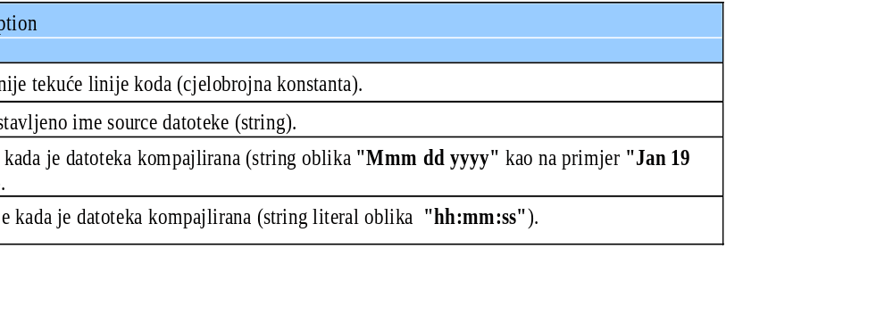
12.9 Predefinisane simboličke konstante
4 predefinisane simboličke konstante
  Ne mogu se koristiti u #define ili #undef

Slide 17
12.10 Assertions
assert makro
  Header datoteka <assert.h>
  Testira se vrijednost izraza
  Ako je 0 (false) štampa se poruka o grešci i poziva se abort
  Primjer:
      assert( x <= 10 );
  Ako je NDEBUG definisane
    Sve sledeće assert naredbe se ignorišu
      #define NDEBUG

